Slide 1





Notes:
HS nêu từ khó xong GV gõ ngay từ đó trên BÀI GIẢNG ĐANG TRÌNH CHIẾU luôn mà không cần phải thoát ra. (CLICK CHUỘT VÀO KHUNG TỪ KHÓ ĐỌC VÀ GÕ)

Slide 2

1
Đọc đúng từ ngữ, câu, đoạn và toàn bộ câu chuyện Đồng cỏ nở hoa.
2
Biết đọc lời của người dẫn chuyện, lời nói của các nhân vật (Bống, ông hoạ sĩ) trong câu chuyện với giọng điệu phù hợp.
3
Nhận biết được đặc điểm của nhân vật thể hiện qua điệu bộ, hành động, suy nghĩ,... ; nhận biết được cách liên tưởng, so sánh,... trong việc xây dựng nhân vật.
4
Hiểu điều tác giả muốn nói qua câu chuyện: Những trải nghiệm và khám phá sẽ đem lại niềm vui cho mỗi người.

Slide 3
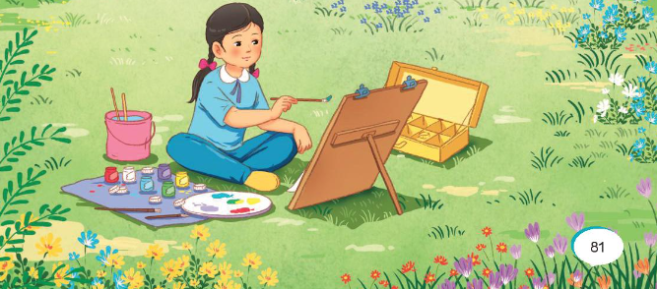
ĐỒNG CỎ NỞ HOA
Bống là một cô bé có tài hội hoạ. Người phát hiện ra điều này trước nhất là bác Lan, chị gái của bố Bống. Thực ra, lúc đầu bác Lan chỉ thấy hơi là lạ, vì con bé mới học tiểu học mà sao nó lại mê vẽ thế. Nó vẽ như người ta thở, như người ta nhìn, như người ta nghe. Nó vẽ các nàng tiên, các cô công chúa, các chàng công tử.
Cái Bống rất hay vẽ, nhưng đáng chú ý hơn là nó vẽ rất giống. Con mèo Kết ra con mèo Kết. Con chó Lu ra con chó Lu. Cây cau ra cây cau. Bố Lít nó ra bố Lít. Mẹ Phít nó cũng chẳng lẫn được với ai, cái mặt tròn như đồng xu với hai con mắt lá răm.
Bác Lan đưa tranh của Bống cho ông hoạ sĩ Phan xem để hỏi ý kiến. Ông hoạ sĩ xem cả xấp tranh vẽ con chó, con mèo, cây cau, chân dung bố và mẹ Bống thì tặc tặc lưỡi trầm trồ:“Chà chà! Vẽ như đồng cỏ đến kì nở hoa! Vẽ được lắm, được lắm!”. Đoạn, ông nói: “Còn những bức nào nữa, cho ông xem với nào!”. Bống đưa cho ông cả tập tranh giấu trong cặp. Ông trố mắt, chỉ từng bức:
- Sao dưới bụng con gà mái mẹ lại có một hàng chấm chấm?
- Đó là tí của nó ạ. Không có tí, gà con bú mẹ sao được ạ.
- Thế con chuột nhắt đứng cạnh cái vòng tròn có hai chóp nhọn là cái gì?
- Là lưng con mèo. Ý cháu là... hỡi tên chuột kia, mi hãy giờ hồn, mèo chưa quay đầu lại đâu!
(Theo Ma Văn Kháng)

Slide 4



Slide 5




Tai nghe
Mắt dõi
Tay dò

Slide 6
Chia đoạn
Đoạn 1: Từ đầu …..đến các chàng công tử.
Đoạn 2: Tiếp theo… đến con mắt lá răm.
Đoạn 3: Còn lại

Slide 7

tặc lưỡi
xấp tranh
trầm trồ
chóp nhọn

Slide 8



Trong bài “Đồng cỏ nở hoa” có từ nào em chưa hiểu nghĩa?

Slide 9


Bống là một cô bé có tài hội hoạ. Người phát hiện ra điều này trước nhất là bác Lan, chị gái của bố Bống. Thực ra, lúc đầu bác Lan chỉ thấy hơi là lạ, vì con bé mới học tiểu học mà sao nó lại mê vẽ thế. Nó vẽ như người ta thở, như người ta nhìn, như người ta nghe. Nó vẽ các nàng tiên, các cô công chúa, các chàng công tử.
Notes:
HS nêu từ khó xong GV gõ ngay từ đó trên BÀI GIẢNG ĐANG TRÌNH CHIẾU luôn mà không cần phải thoát ra. (CLICK CHUỘT VÀO KHUNG TỪ KHÓ ĐỌC VÀ GÕ)

Slide 10

Cái Bống rất hay vẽ, nhưng đáng chú ý hơn là nó vẽ rất giống. Con mèo Kết ra con mèo Kết. Con chó Lu ra con chó Lu. Cây cau ra cây cau. Bố Lít nó ra bố Lít. Mẹ Phít nó cũng chẳng lẫn được với ai, cái mặt tròn như đồng xu với hai con mắt lá răm.
Notes:
HS nêu từ khó xong GV gõ ngay từ đó trên BÀI GIẢNG ĐANG TRÌNH CHIẾU luôn mà không cần phải thoát ra. (CLICK CHUỘT VÀO KHUNG TỪ KHÓ ĐỌC VÀ GÕ)

Slide 11

Bác Lan đưa tranh của Bống cho ông hoạ sĩ Phan xem để hỏi ý kiến. Ông hoạ sĩ xem cả xấp tranh vẽ con chó, con mèo, cây cau, chân dung bố và mẹ Bống thì tặc tặc lưỡi trầm trồ:“Chà chà! Vẽ như đồng cỏ đến kì nở hoa! Vẽ được lắm, được lắm!”. Đoạn, ông nói: “Còn những bức nào nữa, cho ông xem với nào!”. Bống đưa cho ông cả tập tranh giấu trong cặp. Ông trố mắt, chỉ từng bức:
- Sao dưới bụng con gà mái mẹ lại có một hàng chấm chấm?
- Đó là tí của nó ạ. Không có tí, gà con bú mẹ sao được ạ.
- Thế con chuột nhắt đứng cạnh cái vòng tròn có hai chóp nhọn là cái gì?
- Là lưng con mèo. Ý cháu là... hỡi tên chuột kia, mi hãy giờ hồn, mèo chưa quay đầu lại đâu!
Notes:
HS nêu từ khó xong GV gõ ngay từ đó trên BÀI GIẢNG ĐANG TRÌNH CHIẾU luôn mà không cần phải thoát ra. (CLICK CHUỘT VÀO KHUNG TỪ KHÓ ĐỌC VÀ GÕ)

Slide 12






Yêu Cầu
Phân công đọc theo đoạn.
Tất cả thành viên đều đọc.
NHÓM 3
Tiêu chí đánh giá
1. Đọc đúng.
2. Đọc to, rõ.
3. Đọc ngắt, nghỉ đúng chỗ.

Slide 13


Cùng tìm hiểu
1
Tài năng của Bống được giới thiệu như thế nào ở đoạn mở đầu?
2
Điều đáng chú ý trong bức tranh Bống vẽ là gì?
3
Em hiểu thế nào về nhận xét của ông hoạ sĩ Phan đối với tranh Bống vẽ: “Chà chà! Vẽ như đồng cỏ đến kì nở hoa!”
4
Những chi tiết nào trong bài cho thấy Bống có trí tưởng tượng rất phong phú?
5
Em có ấn tượng với nhân vật nào trong các bức vẽ của Bống? Vì sao?

Slide 14

Tài năng của Bống được giới thiệu như thế nào ở đoạn mở đầu?
Bống là một cô bé có tài hội hoạ. Người phát hiện ra điều này trước nhất là bác Lan, chị gái của bố Bống. Thực ra, lúc đầu bác Lan chỉ thấy hơi là lạ, vì con bé mới học tiểu học mà sao nó lại mê vẽ thế. Nó vẽ như người ta thở, như người ta nhìn, như người ta nghe. Nó vẽ các nàng tiên, các cô công chúa, các chàng công tử.

Slide 15

Điều đáng chú ý trong bức tranh Bống vẽ là gì?
Bống vẽ rất giống. Con mèo Kết ra con mèo Kết. Con chó Lu ra con chó Lu. Cây cau ra cây cau. Bố Lít nó ra bố Lít. Mẹ Phít nó cũng chẳng lẫn được với ai, cái mặt tròn như đồng xu với hai con mắt lá răm.

Slide 16
3. Em hiểu thế nào về nhận xét của ông hoạ sĩ Phan đối với tranh Bống vẽ: “Chà chà! Vẽ như đồng cỏ đến kì nở hoa!"? Chọn câu trả lời dưới đây hoặc nêu ý kiến của em.
A. Khen tranh của Bống vẽ rất sinh động, tự nhiên.
B. Khen Bống có năng khiếu vẽ tranh.
C. Dự đoán Bống sẽ là một hoạ sĩ tài năng trong tương lai.
VD: Đây là câu ông hoạ sĩ vừa khen Bống vẽ đẹp, vừa dự đoán bống là một tài năng trong tương lai...

Slide 17
Những chi tiết nào trong bài cho thấy Bống có trí tưởng tượng rất phong phú?
Đó là tí của nó ạ. Không có tí, gà con bú mẹ sao được? (Tưởng tượng gà mẹ có tí).
Dạ lưng con mèo ạ. Ý cháu là... hỡi tên chuột kia, mi hãy giờ hỗn, mèo chưa quay đầu lại đâu! (Tưởng tượng có một con mèo đang đứng cạnh con chuột.).

Slide 18
Em có ấn tượng với nhân vật nào trong các bức vẽ của Bống? Vì sao?
Em trả lời theo ý kiến của mình
VD: ấn tượng với mẹ Phít vì mẹ có khuôn mặt tròn như cái đồng xu hoặc ấn tượng với chú chuột nhắt vì trông chú rất ngộ nghĩnh...

Slide 19

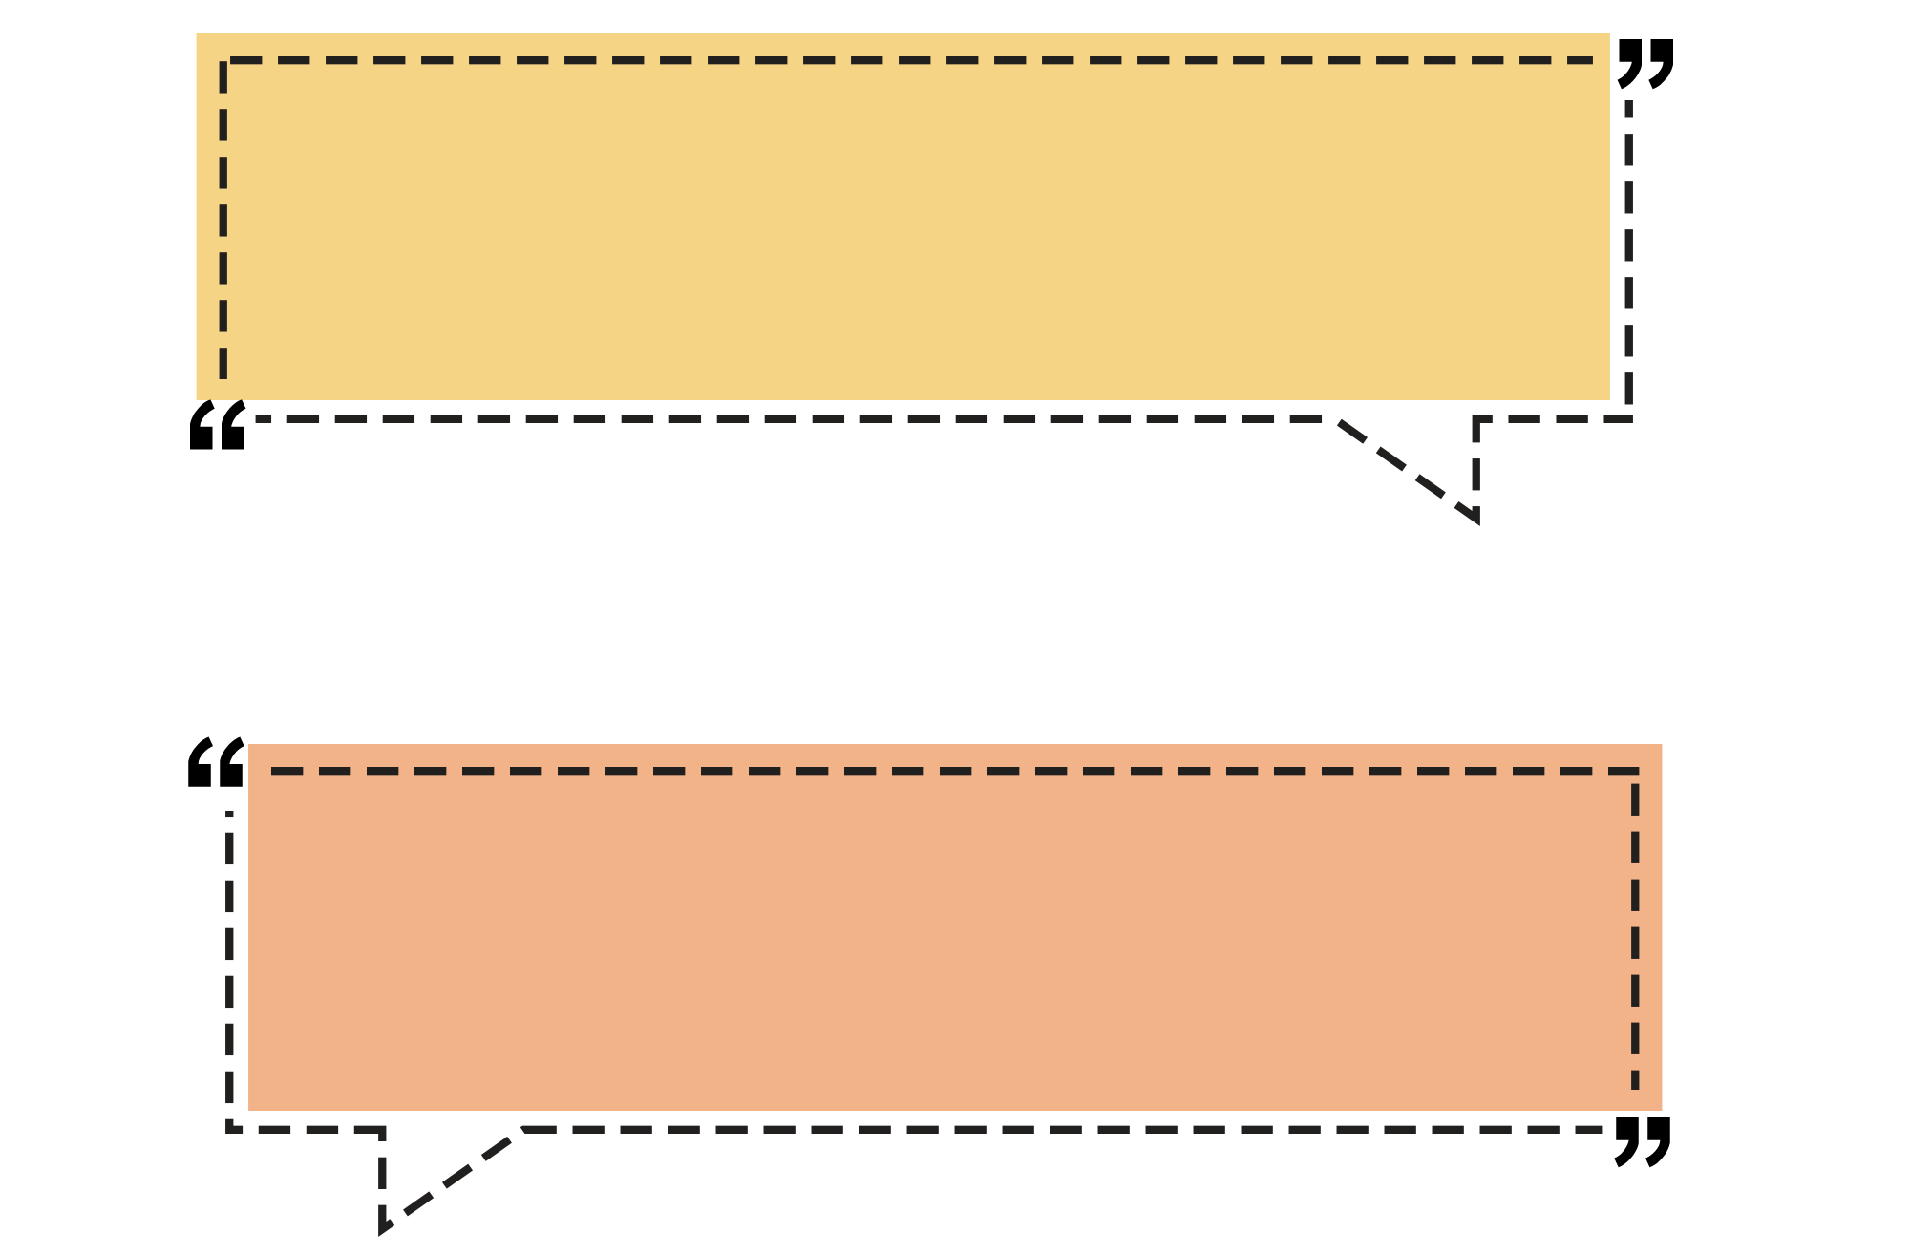
Câu chuyện muốn nói với chúng ta rằng mỗi người có một đam mê riêng. Niềm đam mê ấy sẽ giúp chúng ta có nhiều niềm vui và làm được nhiều việc có ích cho xã hội.

Slide 20


Slide 21

Đọc diễn cảm toàn bài, nhấn giọng vào những từ ngữ thể hiện hành động, suy nghĩ, cảm xúc của các nhân vật như: Có tài hội hoạ, tặc lưỡi, trầm trồ, Chà chà! Vẽ như đồng cỏ đến kì nở hoa!, Không có tí, gà con bú mẹ sao được ạ.

Slide 22



Slide 23
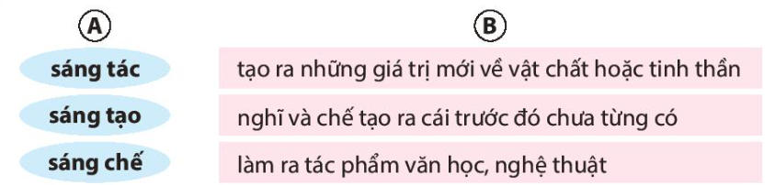
1. Tìm nghĩa ở cột B phù hợp với mỗi từ ở cột A.

Slide 24
2. Đặt 1-2 câu với từ ở cột A, bài tập 1.
M. Nhà thơ Phạm Hổ sáng tác nhiều bài thơ hay cho thiếu nhi.

Slide 25


